Slide 1
第二章 账户与复式记账

Slide 2
本章内容
1.能够根据案例或习题分析会计计量属性
2.能够根据案例，使用收付实现制和权责发生制分别进行收入支出的确认
3.熟记会计要素与会计等式
4.能够复述出常用会计科目，并确认分别属于哪种会计要素
5.能够理解复式记账法的记账原理，并分析各类会计账户的结构
一、会计计量与会计核算制度
二、会计要素
三、会计等式
四、会计科目与会计账户
五、复式记账

Slide 3
第五节 复式记账法
对任何一项经济业务，都以相等的金额在两个或两个以上的对应账户中相互联系的进行登记，借以反映会计对象具体内容增减变化的一种记账方法。
增减记账法，收付记账法，借贷记账法
世界各国通用。中国境内所有企业都应用
借方 原材料 贷方
【例】 购买材料3 500元，货已收到，款尚未支付
复式记账
3 500
借方 应付账款 贷方
3 500

Slide 4
复式记账的理论依据和基本原则
（一）理论依据
资金运动的内在规律性，即各种业务的发生，起码会引起两个会计要素（或同一要素中的两个项目）发生增减变化。
☆规律1：影响等式两边双方要素，同增或同减，增减金额相等
经济业务
（交易或事项）
资 产
权 益
☆规律2：只影响等式一边某一方要素，有增有减,增减金额相等
表示增加
表示减少

Slide 5
借贷记账法
“借”“贷”表示记账符号,没有实际意义
1.代表账户中两个固定的部位。左借右贷。用借方和贷方表示账户的两个方向。表示经济业务的增减变动和记账方向
2.贷：表示资金的来源；借：表示资金的去向
借方 银行存款 贷方
借方 实收资本 贷方

Slide 6
借贷记账法的记账规则
有借必有贷 —— 账户登记方向
借贷必相等 —— 账户登记金额
【例1】 长城酒店收到某单位投入的资本800 000元存入银行
有借必有贷
借方 银行存款 贷方
借方 实收资本 贷方
期初余额
600 000
期初余额
1000 000
（1） 800 000
（1） 800 000
借贷必相等

Slide 7
借贷记账法的记账规则
有借必有贷 —— 账户登记方向
借贷必相等 —— 账户登记金额
【例4-2】 长城酒店用银行存款100 000元偿还前欠某企业账款
借方 银行存款 贷方
借方 应付账款 贷方
（2） 100 000
（2） 100 000
期初余额
期初余额
期初余额
1600 000
期初余额
600 000
600 000
（1） 800 000

Slide 8
借贷记账法的记账规则
有借必有贷 —— 账户登记方向
借贷必相等 —— 账户登记金额
【例4-3】 长城酒店用银行存款200 000元购入一辆自用小汽车
借方 银行存款 贷方
借方 固定资产 贷方
期初余额
600 000
（2） 100 000
期初余额
1 000 000
（1） 800 000
（3） 200 000
（3） 200 000

Slide 9
单选题
1分
进行复式记账时，对任何一项经济业务登记的账户数量应该是（ ）
A
1个
B
2个
C
3个
D
2个或以上
提交

Slide 10
填空题
1分
复式记账法的记账规则是 [填空1]
正常使用填空题需3.0以上版本雨课堂
作答

Slide 11
回顾：扩展的会计等式是？
资产+费用=负债+所有者权益+收入

Slide 12
资产类账户结构
借方记增加，贷方记减少。
期初余额在借方，期末余额在借方
借方
贷方
期初余额：
×××
本期增加额：
×××
本期减少额：
×××
本期借方发生额：
×××
本期贷方发生额：
×××
期末余额：
×××
期末借方余额=期初借方余额+本期借方增加额-本期贷方减少额

Slide 13
负债、所有者权益类账户结构
借方记减少，贷方记增加。
期初余额在贷方，期末余额在贷方
借方
贷方
期初余额：
×××
本期减少额：
×××
本期增加额：
×××
×××
本期借方发生额：
×××
本期贷方发生额：
期末余额：
×××
期末贷方余额=期初贷方余额+本期贷方增加额-本期借方减少额

Slide 14
收入类账户结构
借方记减少，贷方记增加。
无期末余额（期末余额结转入利润账户）
借方
贷方
本期减少额：
×××
本期增加额：
×××
本期借方发生额：
×××
本期贷方发生额：
×××
期末贷方余额结转=本期贷方增加额-本期借方减少额

Slide 15
费用类账户结构
借方记增加，贷方记减少。
无期末余额（期末余额结转入利润账户）
借方
贷方
本期增加额：
×××
本期减少额：
×××
本期借方发生额：
×××
本期贷方发生额：
×××
期末借方余额结转=本期借方增加额-本期贷方减少额

Slide 16
利润类账户结构
借方记减少，贷方记增加。
期初余额在贷方，期末余额在可能在贷方，也可能在借方
借方
贷方
期初余额：
×××
本期减少额：
×××
本期增加额：
×××
费用
收入
本期借方发生额：
×××
本期贷方发生额：
×××
期末余额：
×××
期末贷方余额=本期贷方期初余额+本期贷方增加额-本期贷方减少额

Slide 17
二、账户结构
根据账户余额所在方向，可判断账户的性质
——借方余额，为资产（包括有余额的费用）类账户
——贷方余额，为负债或所有者权益（利润）类账户
账户类别 | 借 方 | 贷 方 | 余 额
资产类账户 | 增加额 | 减少额 | 余额在借方
负债类账户 | 减少额 | 增加额 | 余额在贷方
所有者权益类账户 | 减少额 | 增加额 | 余额在贷方
收入类账户 | 减少额 | 增加额 | 一般无余额
费用类账户 | 增加额 | 减少额 | 一般无余额
利润类账户 | 减少额 | 增加额 | 可能在贷方，也可能在借方

Slide 18
不同会计要素的账户结构中反映资金数量增减的方向有所不同
增加
借
减少
负债
所有者权益
收入
利润
资产
费用
减少
贷
增加

Slide 19
单选题
1分
在借贷记账法下，资产类账户的期末余额一般在（ ）
A
贷方
B
借方
C
无期末余额
D
可能在借方，也可能在贷方
提交

Slide 20
单选题
1分
在借贷记账法下，记账符号“贷”表示会计要素减少的是（ ）
A
资本公积
B
主营业务收入
C
应收账款
D
应付职工薪酬
提交

Slide 21
多选题
1分
下列账户中，会计期末一般没有余额的是（ ）
A
银行存款
B
预收账款
C
销售费用
D
资本公积
E
主营业务收入
F
本年利润
提交

Slide 22
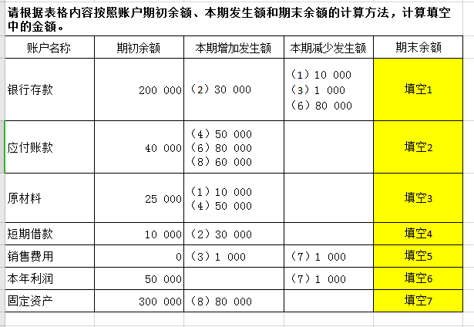
填空题
7分
[填空1] [填空2] [填空3] [填空4] [填空5] [填空6] [填空7]
正常使用填空题需3.0以上版本雨课堂
作答

Slide 23
账户对应关系和会计分录
❖ 账户对应关系：运用复式记账法处理经济业务时，一笔业务所涉及到的几个账户之间存在的某种相互依存关系。
❖ 对应账户：存在着对应关系的账户。
借方 银行存款 贷方
借方 实收资本 贷方
期初余额
600 000
期初余额
1 000 000
（1） 800 000
（1） 800 000

Slide 24
账户对应关系和会计分录
❖ 会计分录：预先确定每笔经济业务所涉及的账户名称，以及记入账户的方向和金额的一种记录。

Slide 25
编制会计分录的基本步骤
【例4-1】长城酒店收到某单位投入的资本800 000元存入银行。
第一，分析涉及要素 资产 所有者权益
第二，确定涉及账户 银行存款 实收资本
第三，分析增减变化 增加 增加
第四，确定记账方向 借方 贷方
第五，确定登记金额 800 000 800 000
第六，写出完整分录
借：银行存款 800 000
贷：实收资本 800 000

Slide 26
借在上贷在下；借贷错开一字格
金额分排两列；金额后不必写“元”
❖ 会计分录书写要求
例题1 长城酒店收到某单位投入的资本800 000元存入银行
借：银行存款 800 000
贷：实收资本 800 000

Slide 27
单选题
1分
不属于一个完整的会计分录包含的内容是（ )
A
账户名称
B
货币单位
C
金额
D
借贷方向
提交

Slide 28
主观题
10分
写出会计分录
1. 长城酒店用银行存款100 000元偿还前欠某企业账款
2. 长城酒店用银行存款200 000元购买一辆自用小汽车
3. 长城酒店将资本公积金160 000元按法定程序转增资本
4. 长城酒店签发并承兑一张面额40 000元、为期两个月的商业承兑汇票，用以抵付应付账款
正常使用主观题需2.0以上版本雨课堂
作答

Slide 29
❖ 会计分录的种类
按运用账户数量
简单会计分录：由两个账户组成
（一“借”一“贷”）
复合会计分录：由两个以上账户组成
（一“借”多“贷” 多“借”一“贷” ）

Slide 30
例题
例题1：长城酒店购进原材料30 000元，其中20 000元货款已用银行存款付讫，其余10 000元货款尚未支付（暂不考虑增值税）
借：原材料 30 000
贷：银行存款 20 000
应付账款 10 000

Slide 31
多选题
1分
复合会计分录是指（ ）
A
一借一贷
B
多借多贷
C
一借多贷
D
多借一贷
提交

Slide 32
主观题
10分
写出会计分录
1.长城酒店以银行存款60 000元，偿还银行短期借款 40 000元和前欠某单位的货款20 000元
2.长城酒店购买价值9000元的原材料一批，暂未付款；购买办公电脑两台，价值6000元，刷卡支付；并预付1000元现金订购下个月的办公用品。
正常使用主观题需2.0以上版本雨课堂
作答

Slide 33
借贷记账法的试算平衡
1. 含义
根据会计等式的平衡原理，按照记账规则的要求，通过汇总计算和比较，来检查账户记录的正确性、完整性。
2. 试算平衡的基本方法
发生额平衡法
——总分类账户发生额试算平衡表
余额平衡法
——总分类账户余额试算平衡表
总分类账户发生额及余额试算平衡表

Slide 34
（1）发生额平衡法
将一定时期会计等式等号两边账户的发生额，增、减交叉相加之和进行核对相等。
资产账户
增加额合计
权益账户
减少额合计
权益账户
增加额合计
资产账户
减少额合计
＋
＝
＋
全部账户的借方发生额合计
全部账户的贷方发生额合计
＝
平衡原理：有借必有贷，借贷必相等

Slide 35
（2）余额平衡法
将某一时点会计等式等号两边账户的余额，分别加计总数进行核对相等。
资产账户期末余额合计
＝
权益账户期末余额合计
全部账户的借方余额合计
＝
全部账户的贷方余额合计
平衡原理：资产＝负债＋所有者权益

Slide 36
错误类型
加错列
过入试算平衡表金额错误
账户余额登错列或被忽略
试算平衡表错误
错 误
余额计算错误
余额记错列
账户余额错误
将错误的金额过入账户
借方记成贷方或相反
忽略了某一借方或贷方
登账错误

Slide 38
单选题
1分
借贷记账法的试算平衡的依据是（ ）
A
资金运动变化规律
B
会计等式平衡原理
C
会计账户基本结构
D
平行登记基本原理
提交

Slide 39
单选题
1分
借贷记账法的余额试算平衡公式是( )
A
每个账户的借方发生额=每个账户的贷方发生额
B
全部账户本期借方发生额合计=全部账户本期贷方发生额合计
C
全部账户期末借方余额合计=全部账户期末贷方余额合计
D
全部账户期末借方余额合计=部分账户期末贷方余额合计
提交

Slide 40
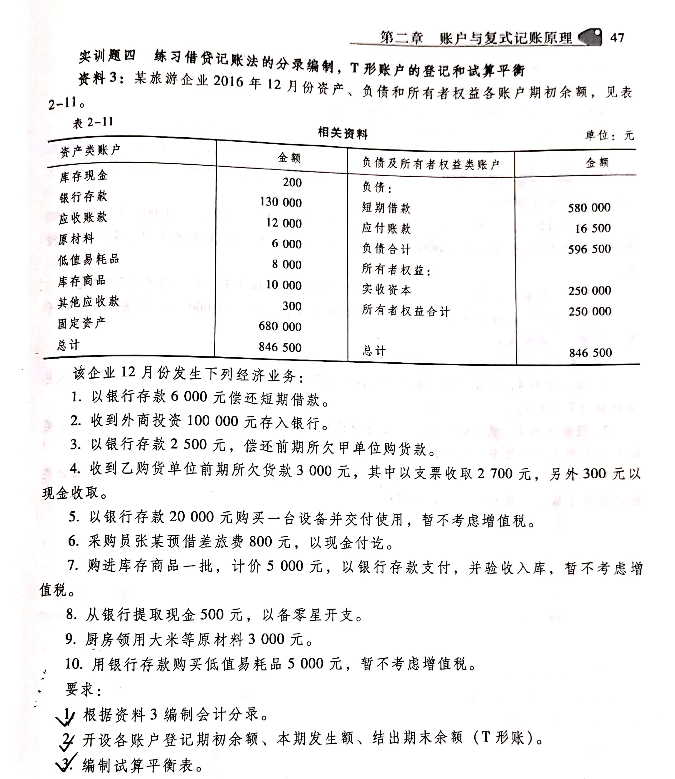

Slide 41
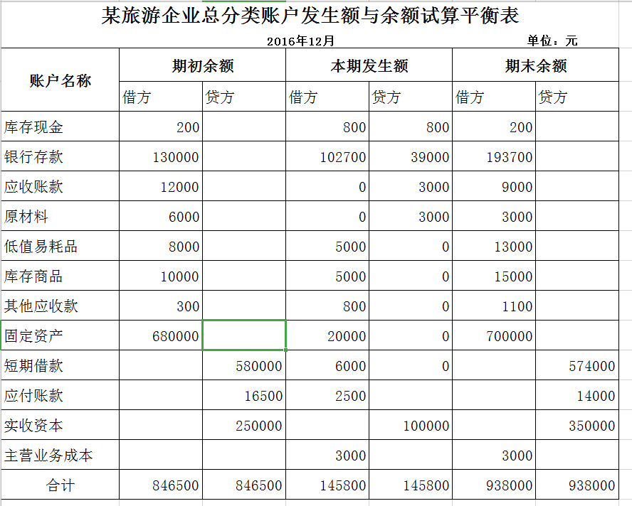

Slide 42
总分类账户和明细分类账户
（一）总分类账户
提供总括核算资料，一般只用货币计量
（二）明细分类账户
提供详细核算资料，除可用货币计量外，还可使用实物辅助计量（件、公斤、吨等）
借方 原材料 贷方
总分类账户
明细分类账户
购入 62 000
借方 原材料—甲材料 贷方
借方 原材料—乙材料 贷方
借方 原材料—丙材料 贷方
购入 12 000
（40吨）
购入 40 000
（100件）
购入 10 000
（20箱）

Slide 43
平行登记
含义
经济业务发生后，既在有关的总分类账户中登记，又在其所属的明细分类账户中登记的做法。
❖ 总分类账户与明细分类账户的关系
控制与被控制的关系。总分类账户是所属明细分类账户的统驭账户，起控制作用；明细分类账户是其隶属的总分类账户的从属账户，起辅助作用。
相互配合的关系。核算对象相同，它们所提供的核算资料互相补充。

Slide 44
二、平行登记要点--同依据、同方向、同期间、同金额
❖ 平行登记与复式记账的区别
借方 原材料 贷方
借方 原材料—甲材料 贷方
购入 62 000
购入 12 000
平行登记
借方 原材料—乙材料 贷方
复式记账
购入 40 000
借方 银行存款 贷方
借方 原材料—丙材料 贷方
×××
62 000
购入 10 000
在有关总账账户中的登记
既在总账账户又在相关明细账户中的登记

Slide 45
某酒店2017年12月1日“原材料”总分类账户与明细分类账户的余额如下：
原材料账户的借方余额为10 000元，其所属明细账户结存情况是：
（1）大米明细账户，结存1500千克，单位成本4元/千克，金额为6000元
（2）面粉明细账户，结存800千克，单位成本为5元/千克，金额为4000元。
12月份，发生以下业务：
（1）12月5日，向甲公司购入大米600千克，单价4元/千克，计2400元；向乙公司购入面粉300千克，单价5元/千克，计1500元。大米面粉已验收入库，货款均尚未支付（暂不考虑增值税）
借：原材料--大米 2400
--面粉 1500
贷：应付账款--甲公司 2400
--乙公司 1500

Slide 46
（2）12月25日，厨房从仓库领用大米800千克，金额为3200元，领用面粉900千克，金额为4500元。
借：主营业务成本 7700
贷：原材料--大米 3200
--面粉 4500

Slide 47
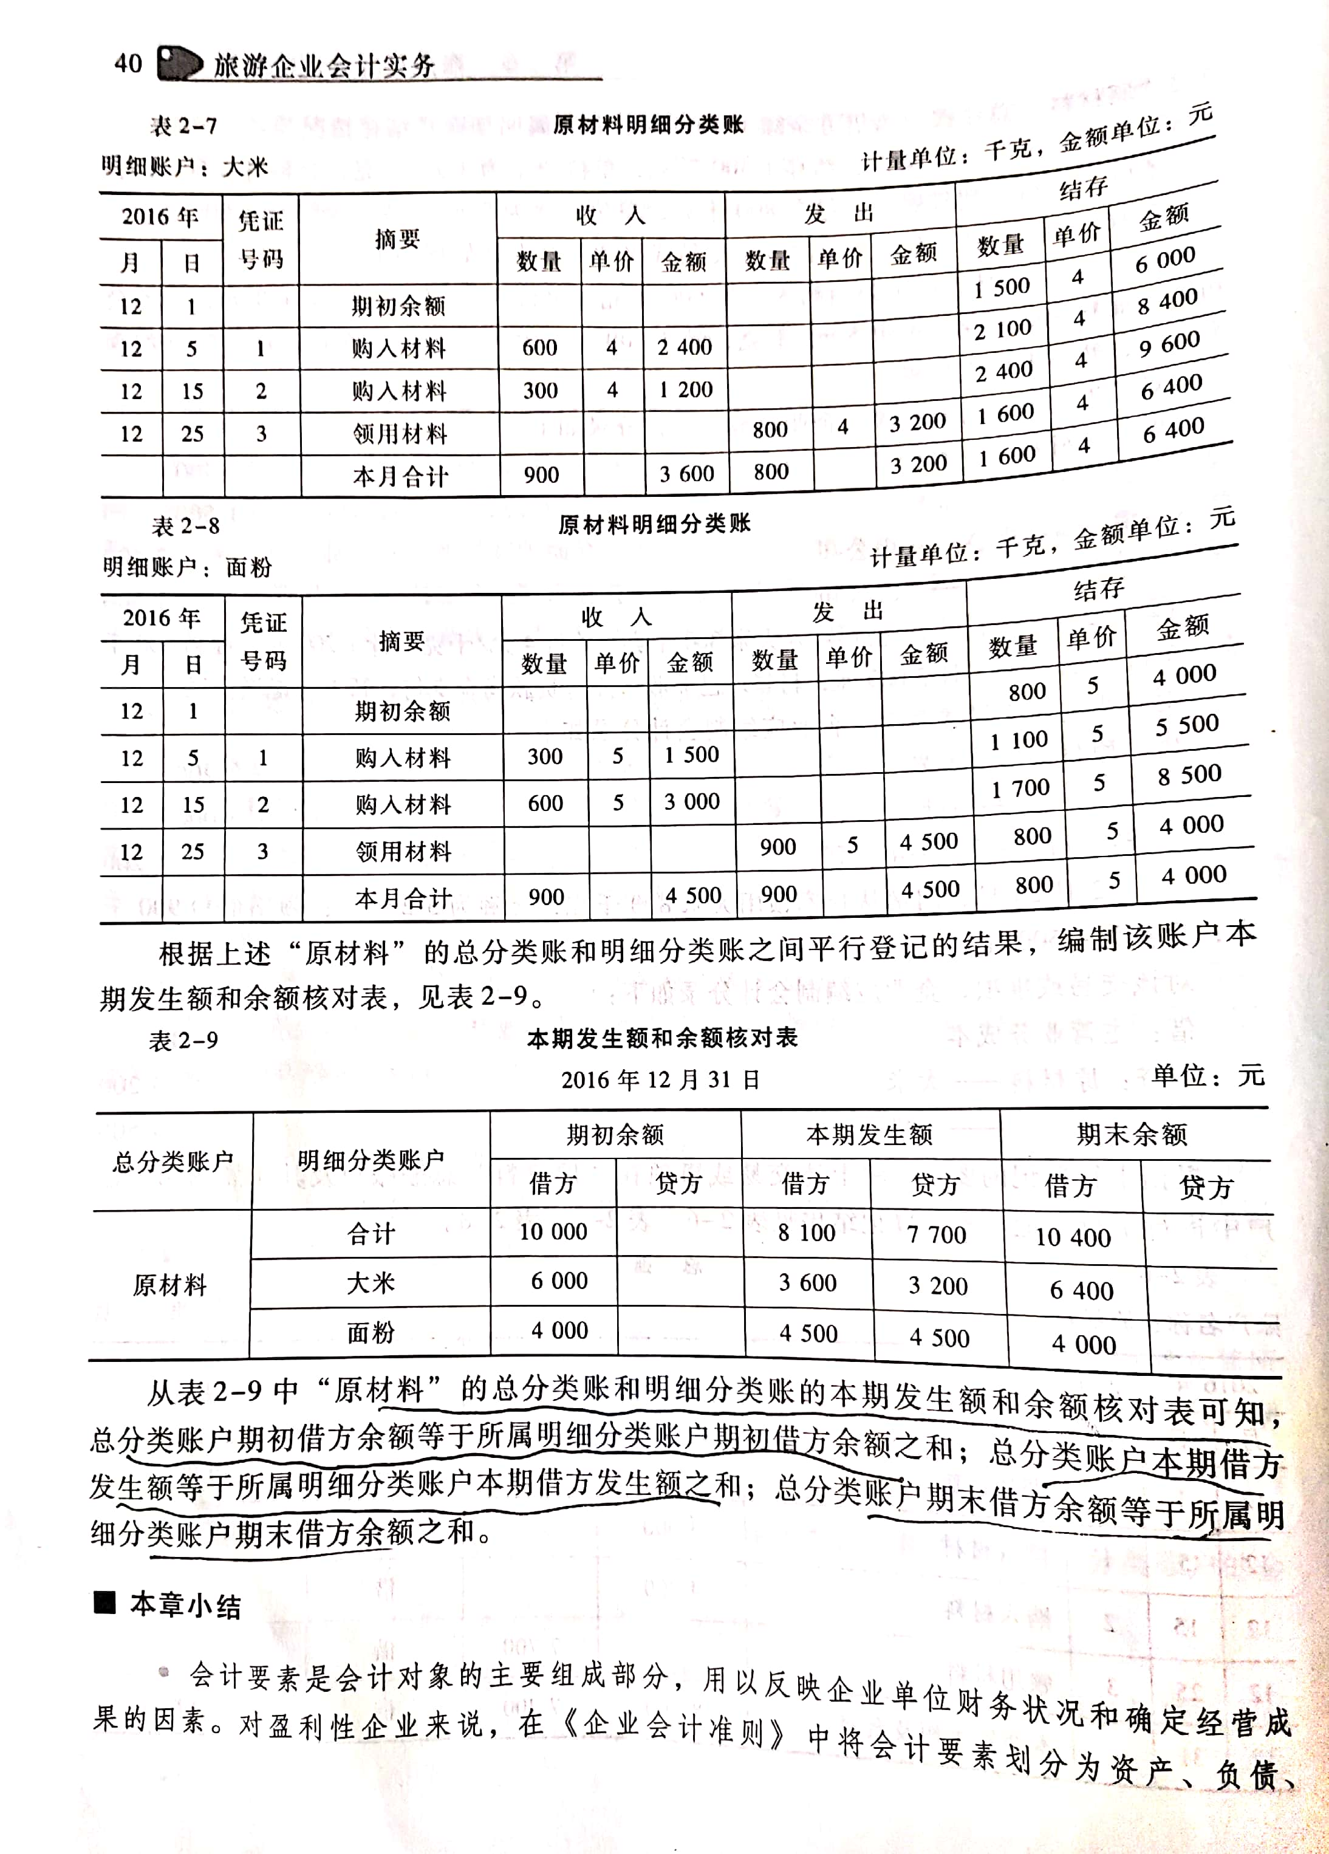

Slide 48
多选题
1分
总分类账户与明细分类账户平行登记的要点是( )
A
登记的依据相同
B
登记的具体日期相同
C
登记的方向相同
D
登记的金额相同
提交

